Slide 1


Instalacja MSSQL 2022 Developer w systemie Windows

Slide 2
Porównanie wersji
Developer | Express
SQL Server 2022 Developer to oferująca komplet funkcji bezpłatna edycja z licencją do użytku jako baza danych do developmentu i testowania w środowisku nieprodukcyjnym. → pełna wersja | SQL Server 2022 Express to bezpłatna edycja programu SQL Server, idealna do developmentu aplikacji desktopowych, aplikacji internetowych oraz małych aplikacji serwerowych. →okrojona wersja

Slide 3

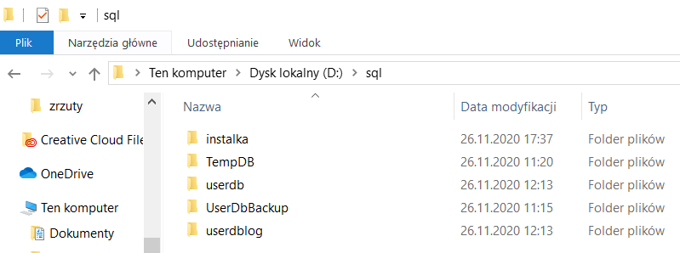
Struktura serwera baz danych
W szkole instalujemy wszystko domyślnie na dysku C. Poprawnie powinniśmy instalować serwer baz danych na różnych dyskach w odpowiednich katalogach. Przykładowa struktura na obrazku.

Slide 4
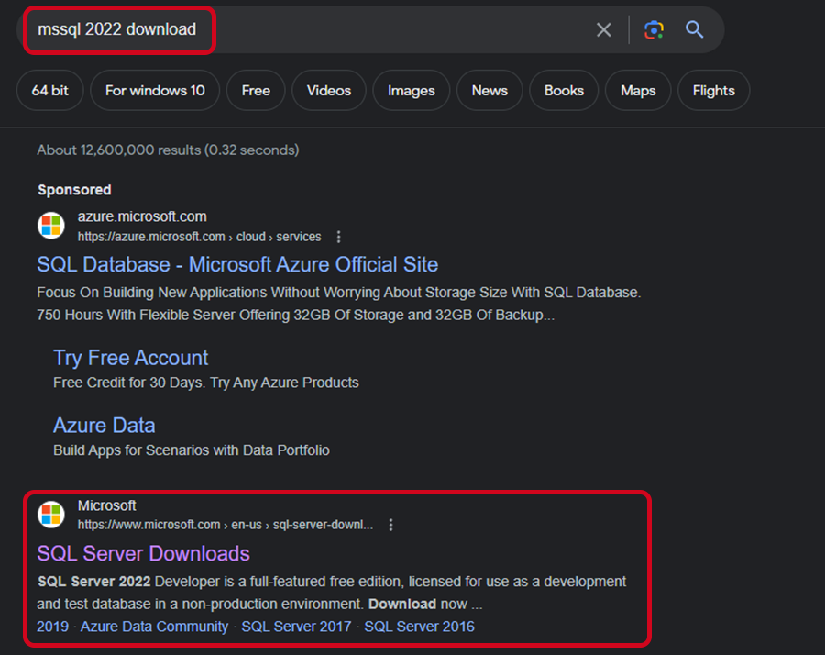
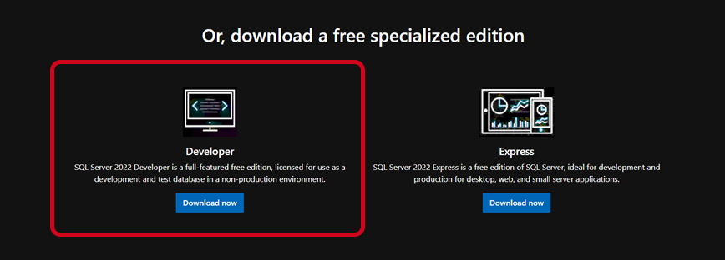
Pobieranie serwera

Slide 5
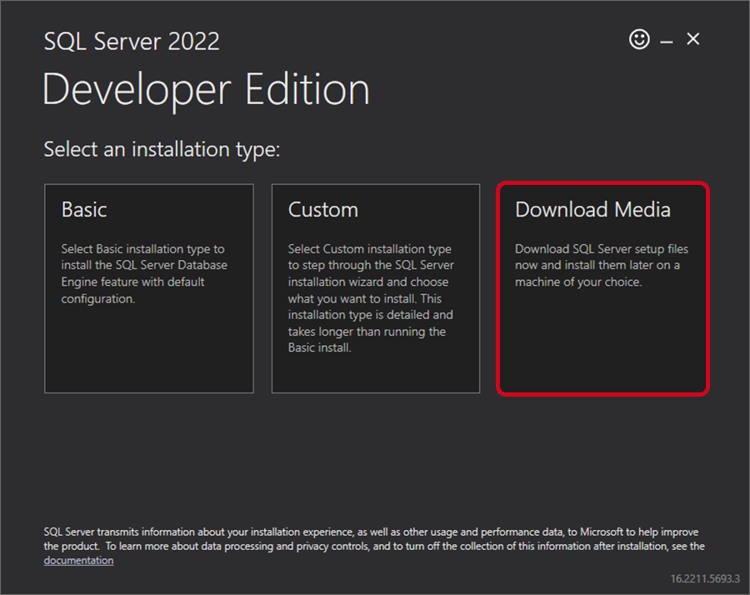
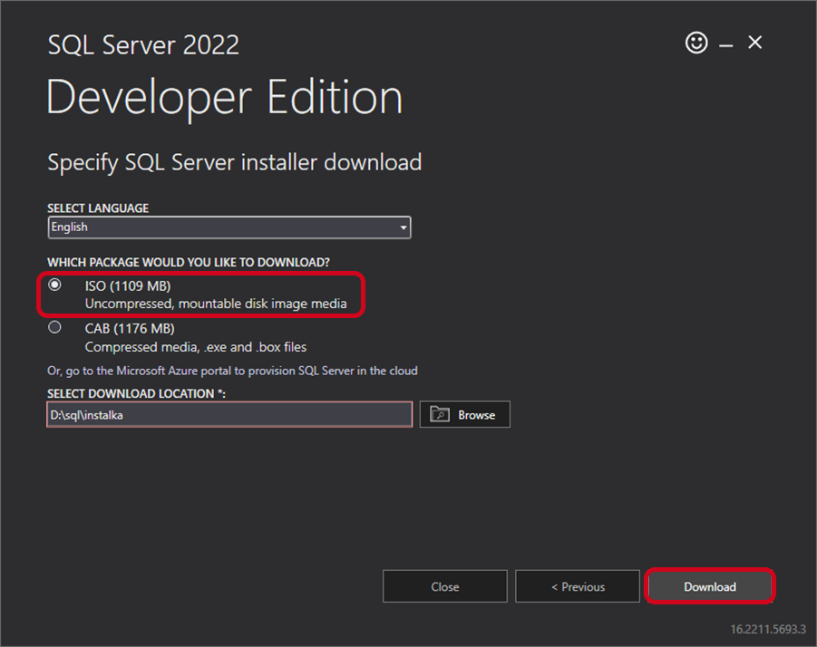
Po ściągnięciu pliku i uruchomieniu

Slide 6
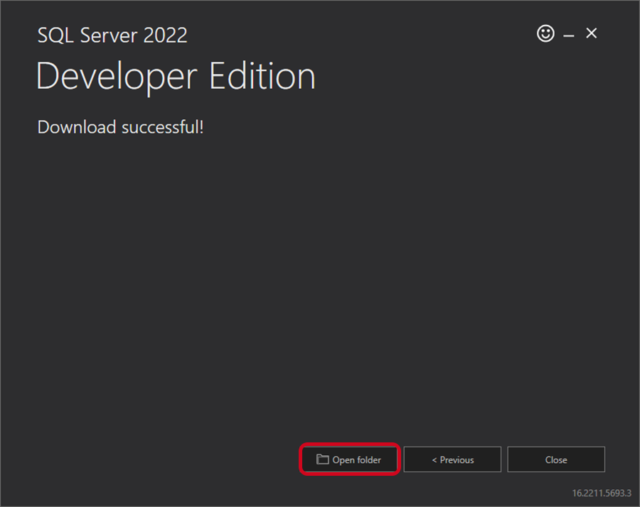

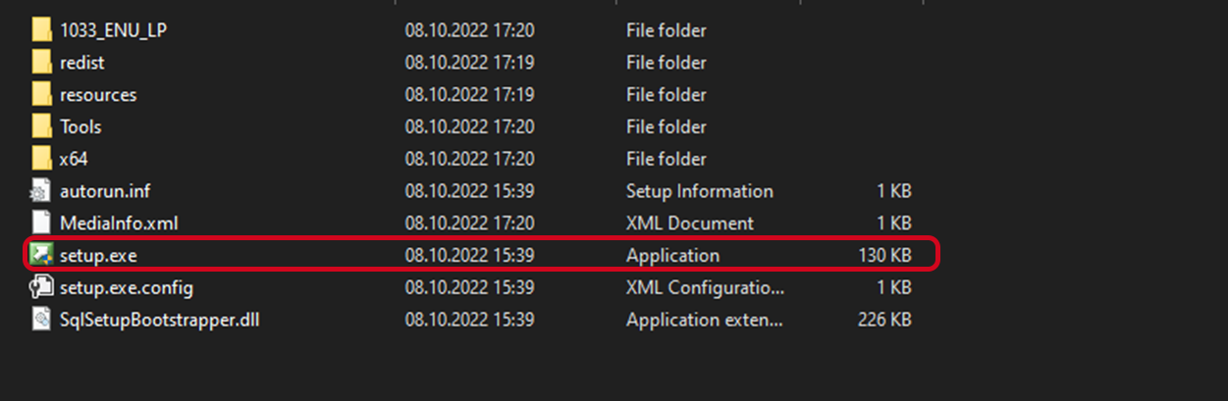
Uruchomienie pliku instalacyjnego

Slide 7

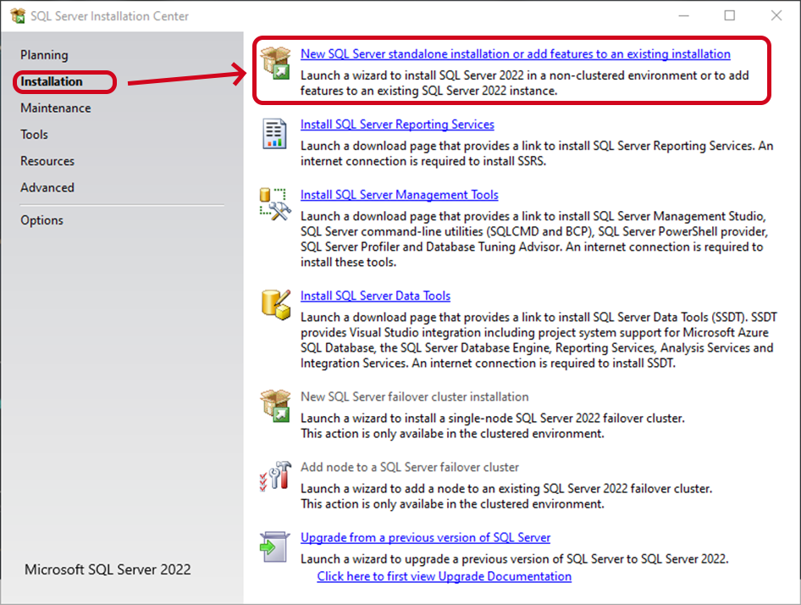

Slide 8
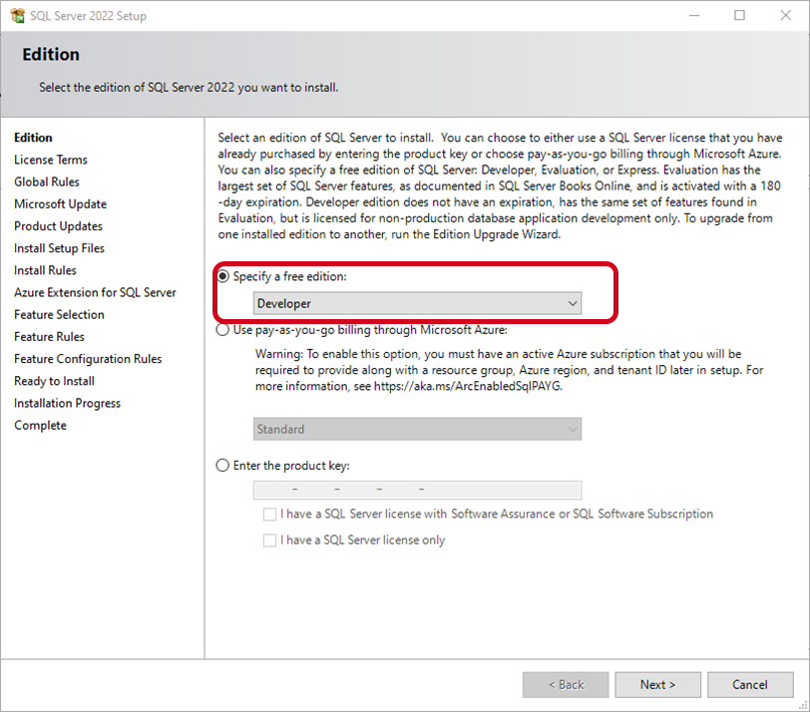

Slide 9
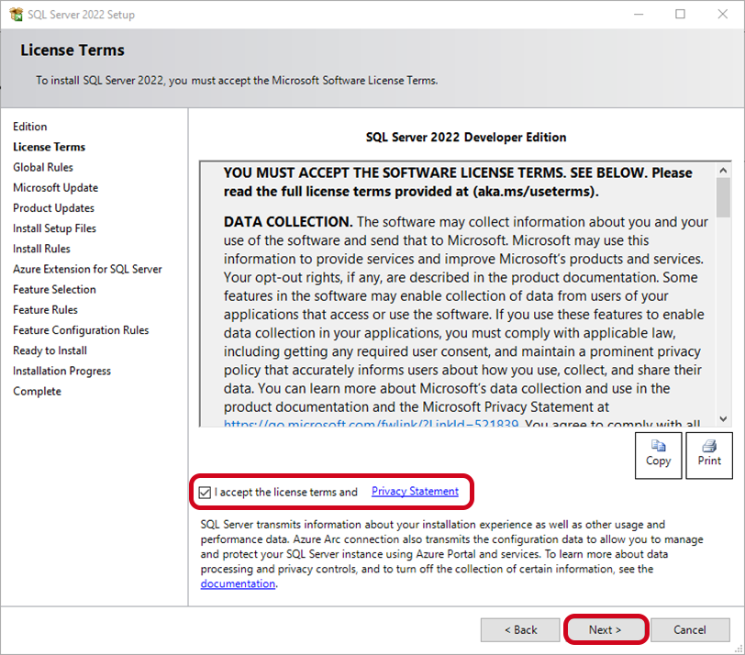

Slide 10
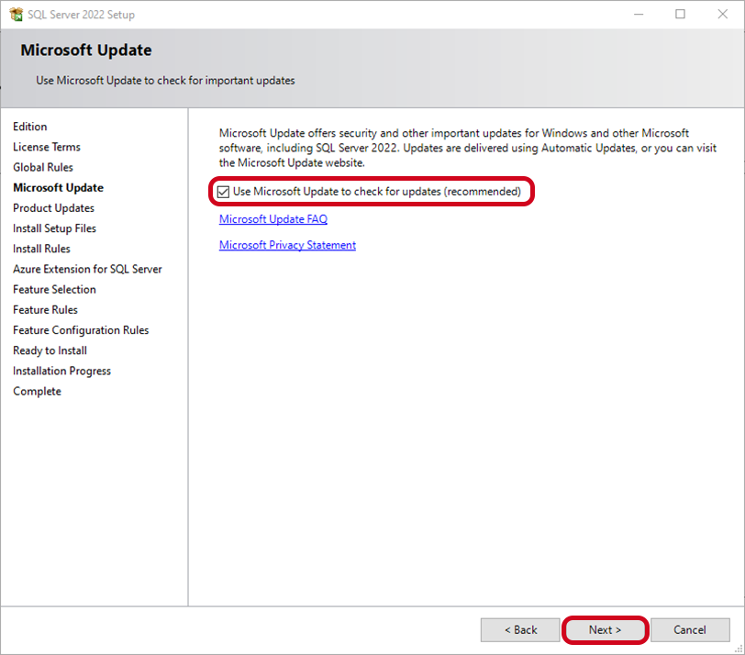

Slide 11
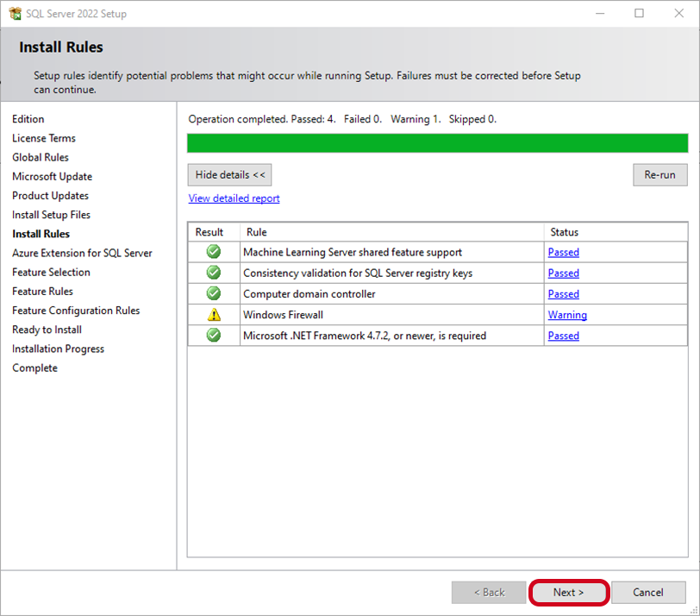

Slide 12
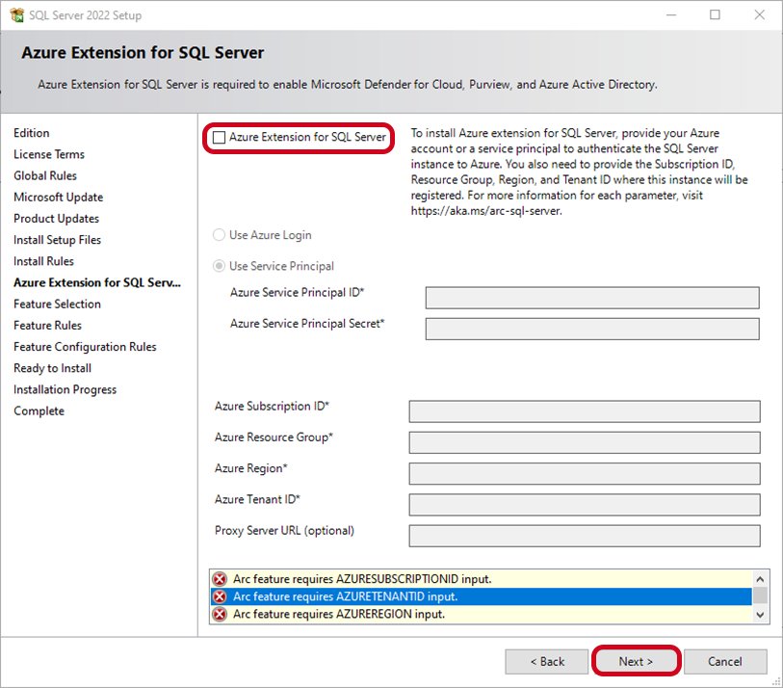
Nie dodajemy rozszerzenia Azure, gdyż nie będzie nam ono potrzebne.

Slide 13
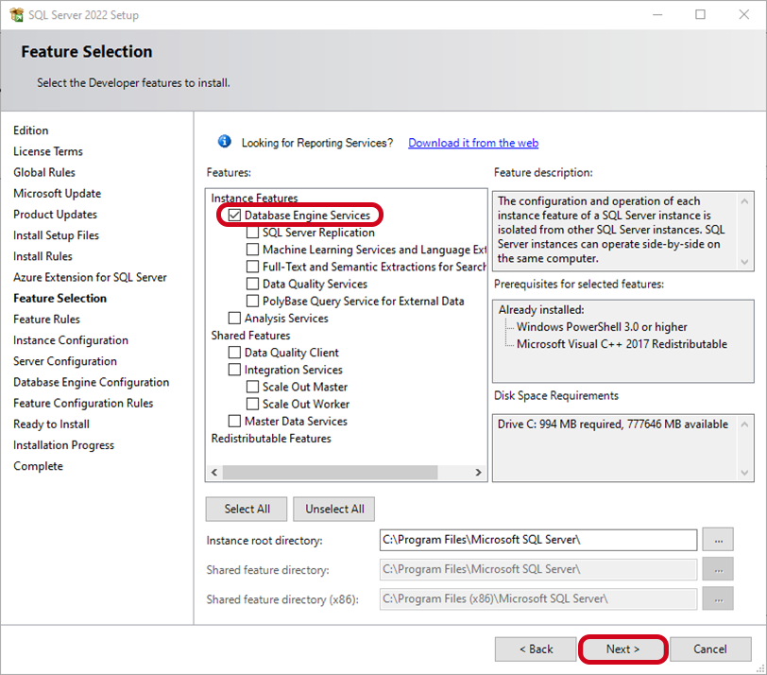

Slide 14
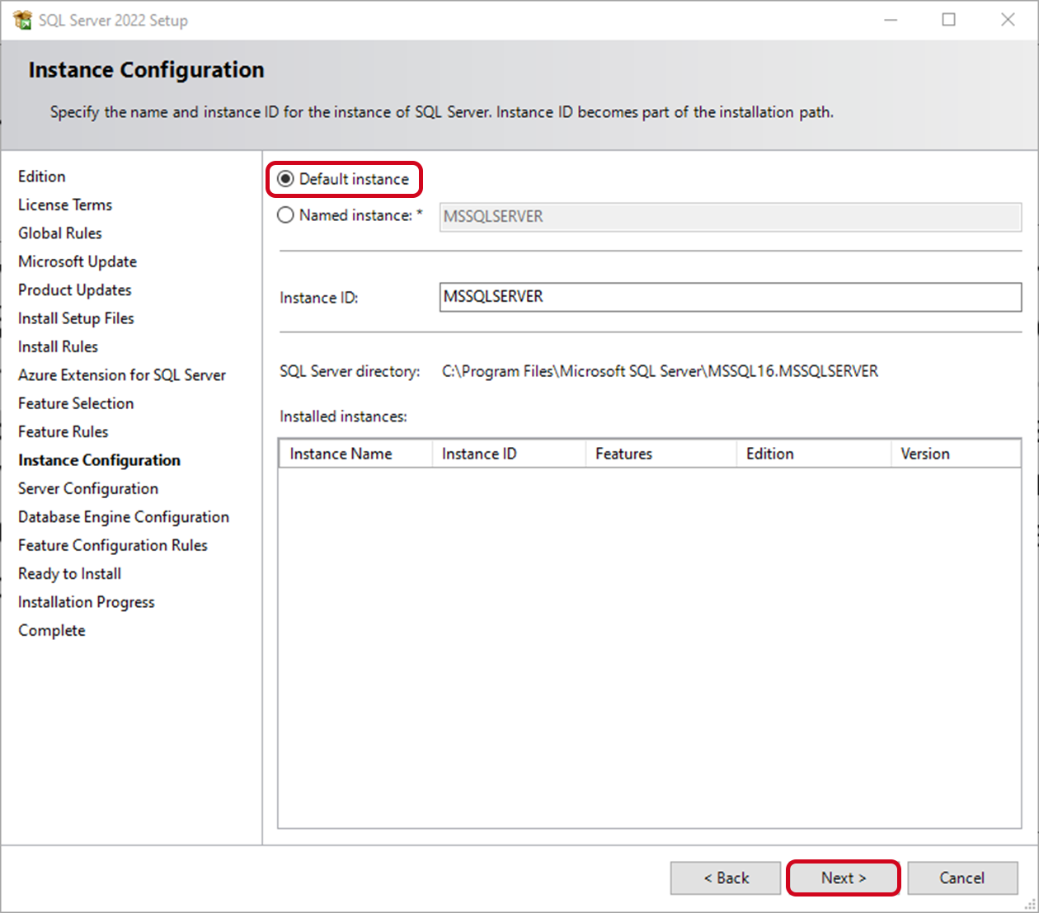
Kolejny etap pozwala wybrać czy jest to instalacja tzw. instancji domyślnej (w tym trybie nazwa serwera bazy danych to nazwa systemu, w której ten serwer został zainstalowany np. SRV1 - instancja domyślna może być tylko jedna), lub instancji nazwanej wtedy nazwa serwera to np. SRV1\WAPRO gdzie SRV1 to nazwa komputera w systemie a WAPRO to nazwa instancji, w ten sposób można zainstalować wiele wystąpień serwera baz danych w jednym systemie.

Slide 15
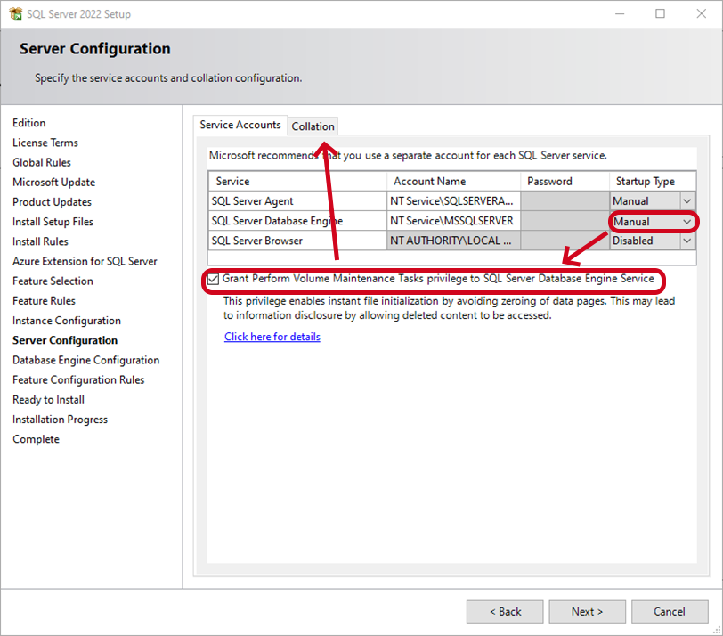

Slide 16
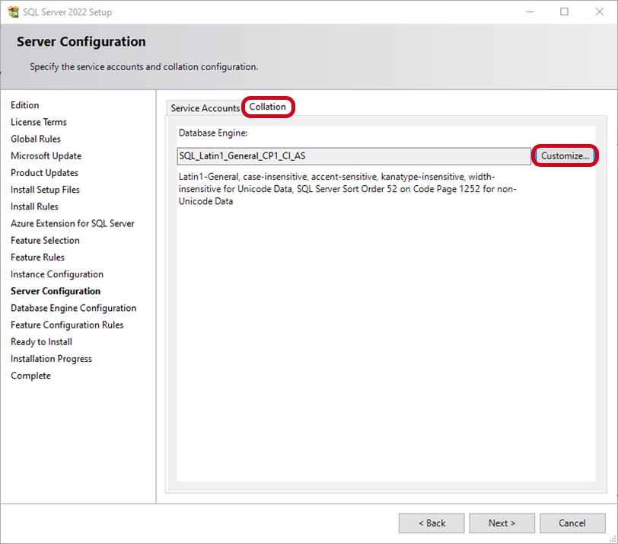
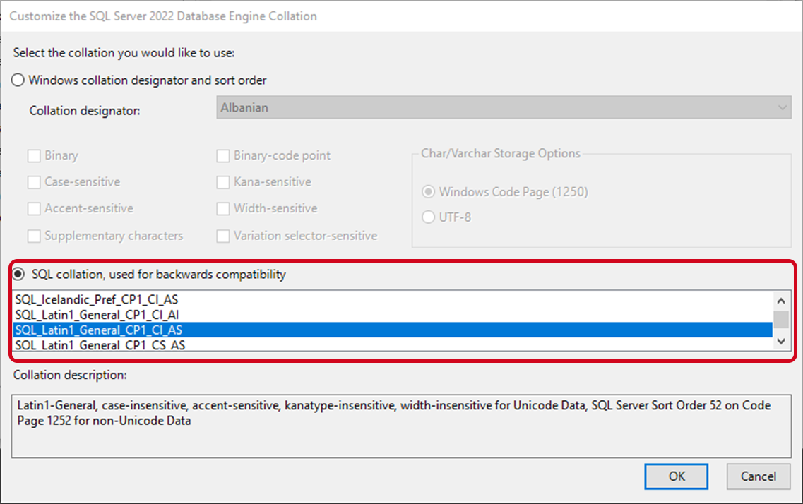

Slide 17
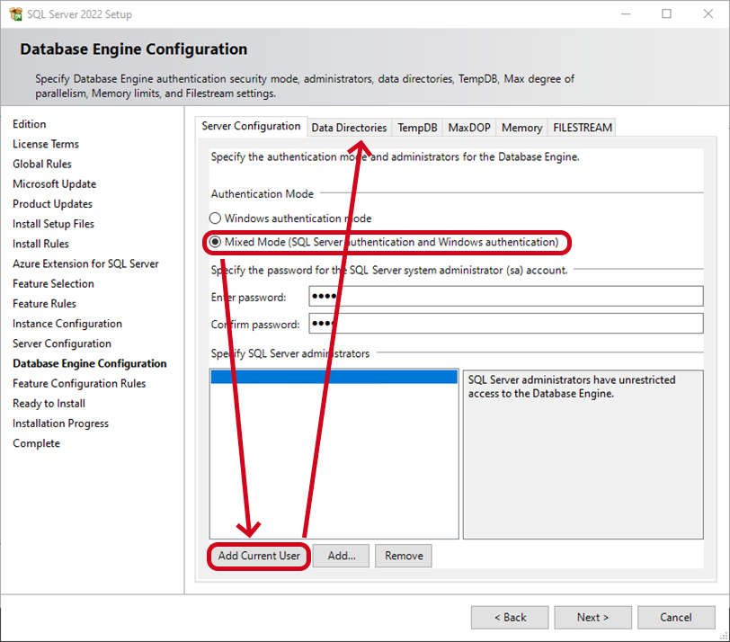

Slide 18
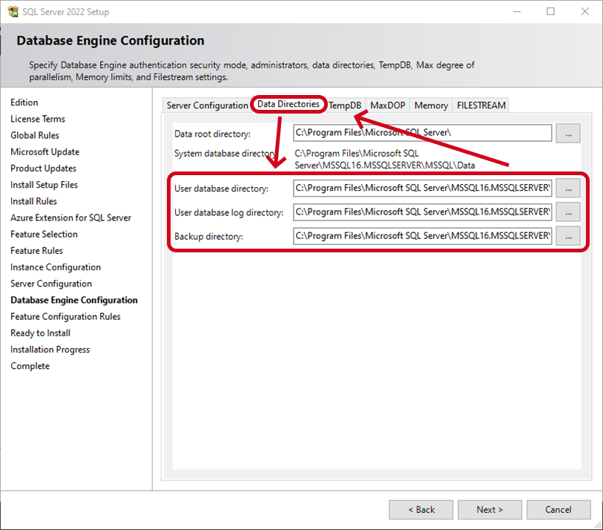
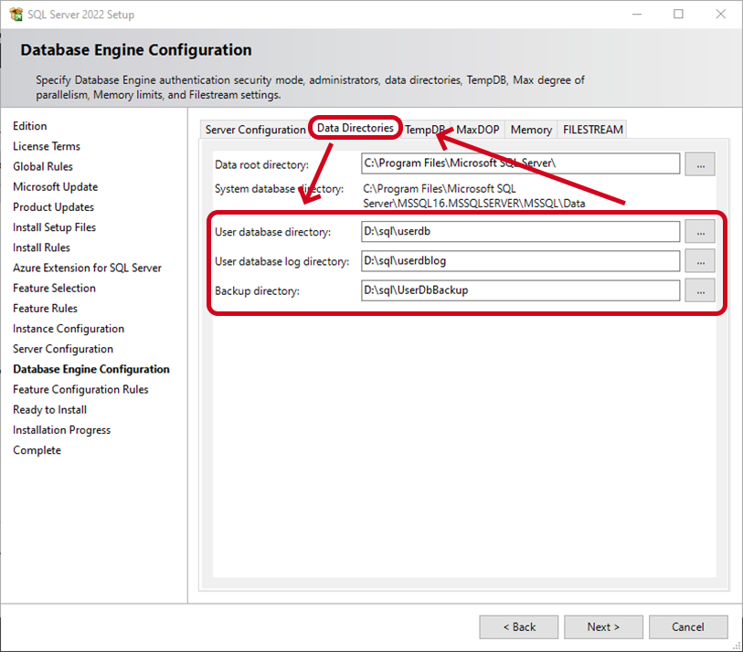
Ustawianie katalogów instalacyjnych
W przypadku użycia dysku systemowego (zostawiamy domyślne).
W przypadku użycia drugiego dysku.

Slide 19
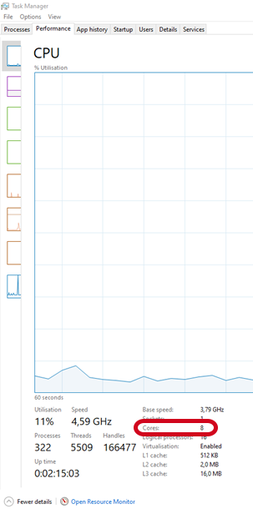
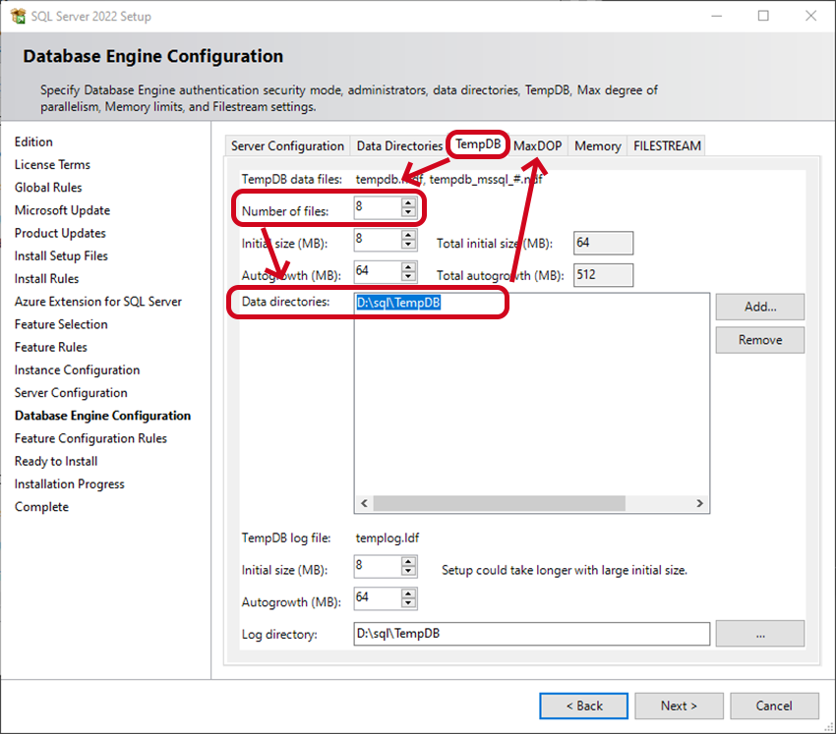
Ilość plików zależna od ilości rdzeni, np.
1 rdzeń- 1 plik,
2 rdzenie – 2 pliki,
4 rdzenie – 4 pliki,
8 lub więcej rdzeni – 8 plików
Data Directories, jeżeli instalujemy z jednym dyskiem - zostawiamy, jeżeli na dwóch, zmieniamy nazwę wg naszej struktury.

Slide 20
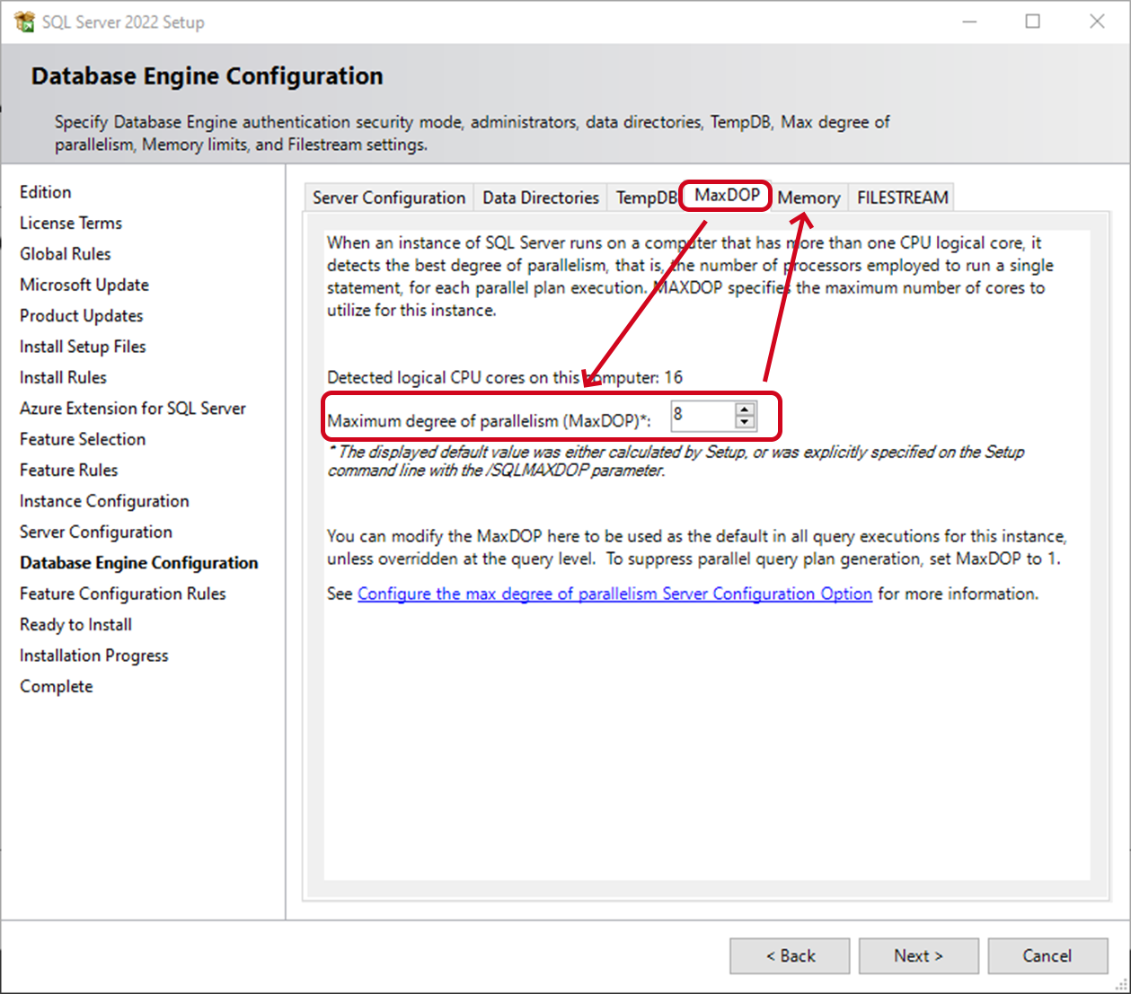
Zostawiamy wartość domyślną.

Slide 21
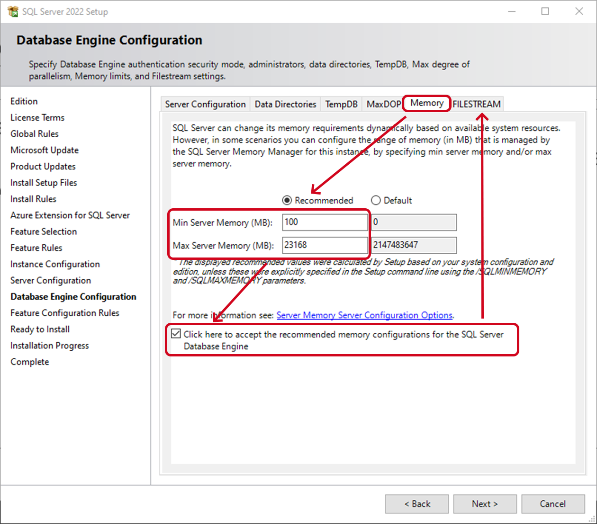
W szkole możemy zostawić domyślnie, ponieważ co zajęcia komputery są wyłączane, i serwer z automatu nie startuje. 5 GB musimy zostawić na system Windows, dlatego przykładowo, gdy mamy 12 GB RAM-u, ustawiamy max 5 GB na zapytania.

Slide 22
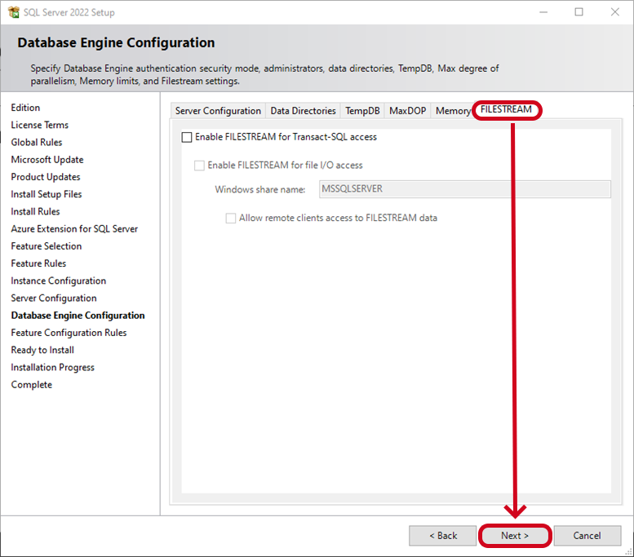
Obsługa dużych plików, np. zdjęć, muzyki zostawiamy domyślnie.

Slide 23
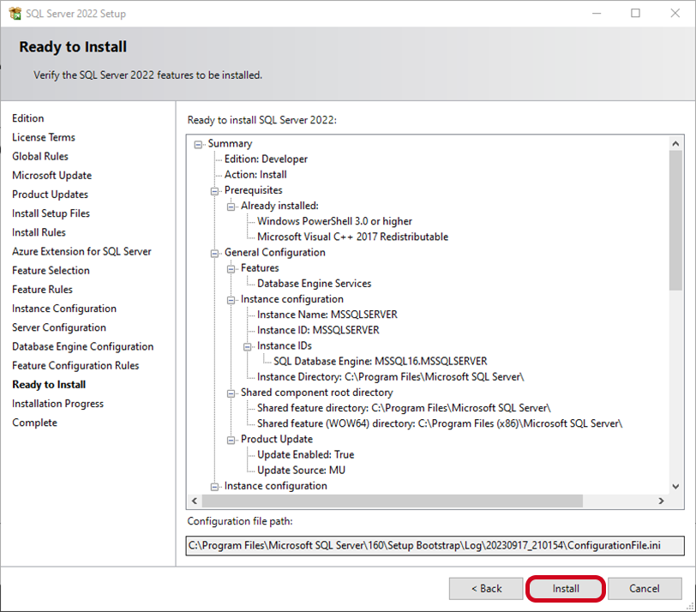
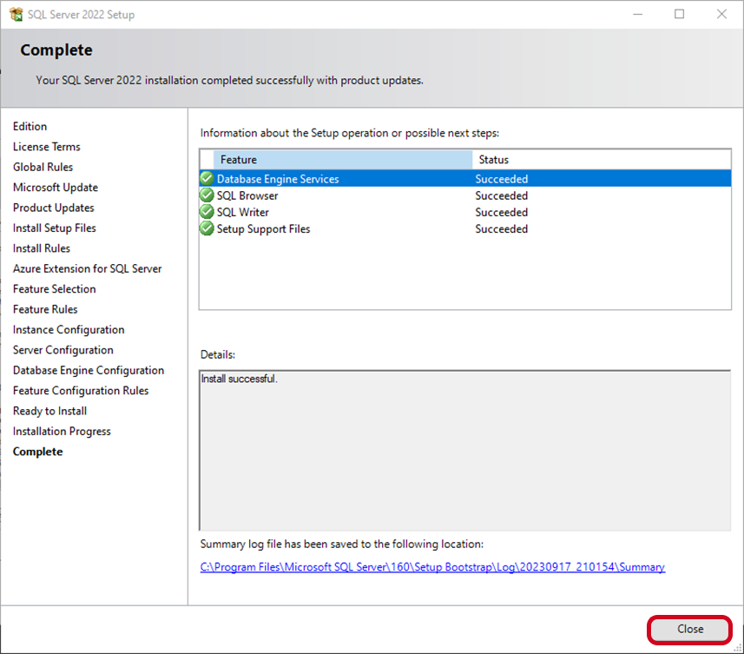
Podsumowanie instalacji
Po instalacji warto jest zrestartować komputer.

Slide 24
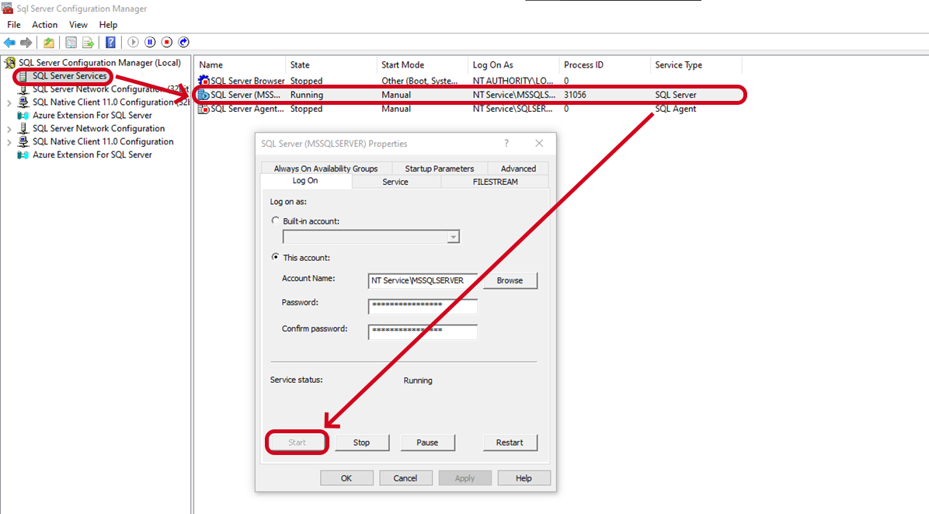

Uruchamianie serwera – I sposób
Klikamy 2 razy na serwer, po czym klikamy przycisk Start.

Slide 25
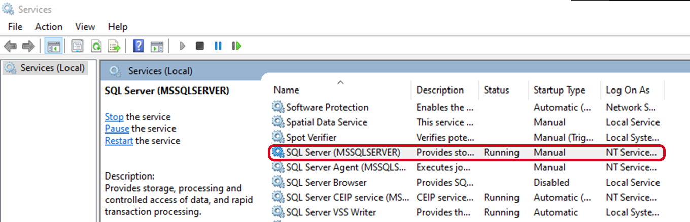
uruchamianie serwera - II sposób (usługi)

Slide 26
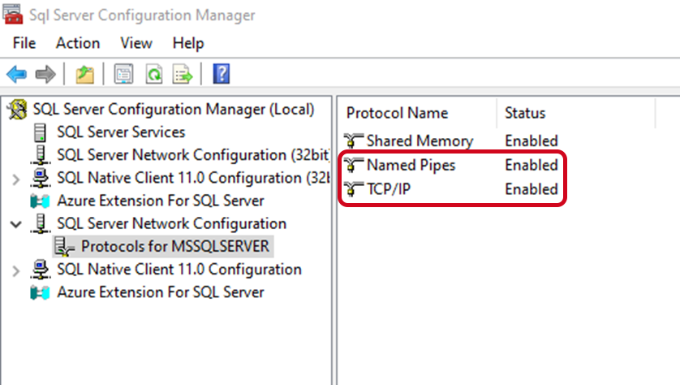
Ustawienia serwera - jeśli chcemy udostępniać usługi serwera na zewnątrz

Slide 27
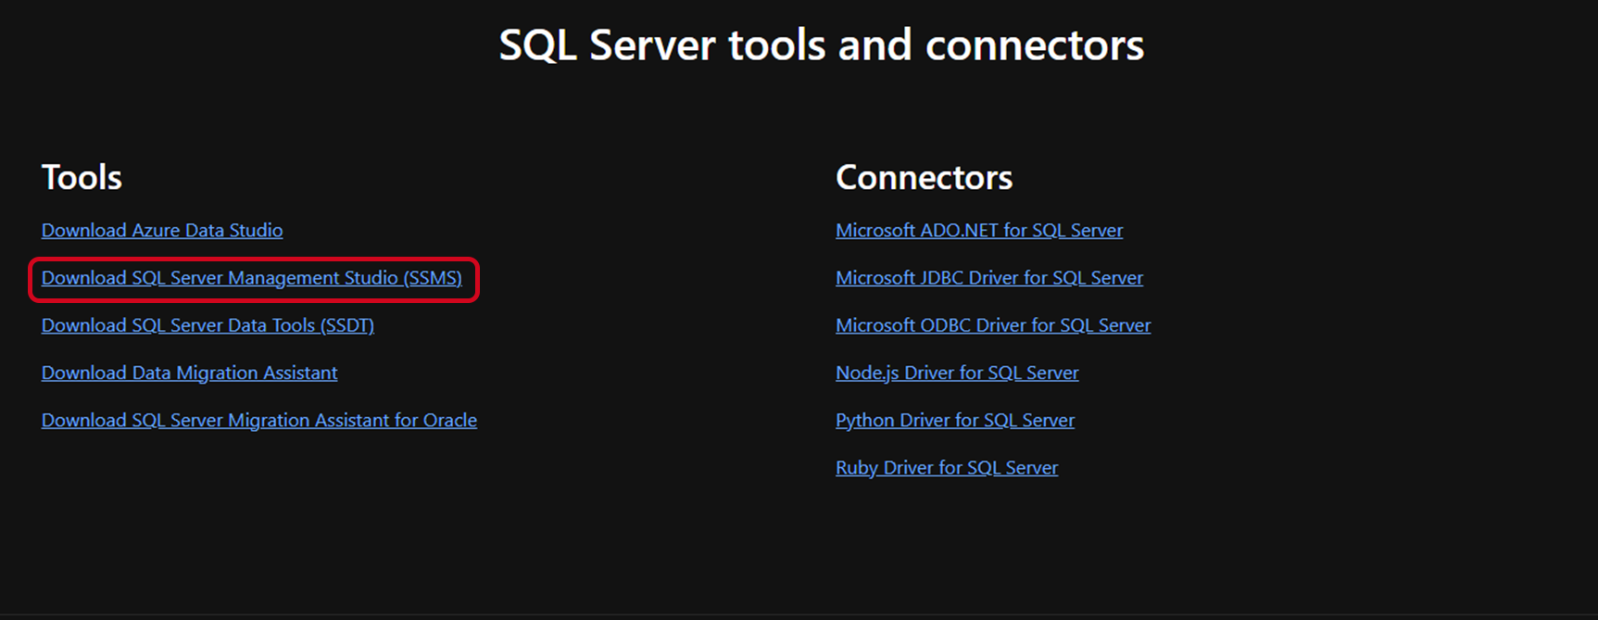
Pobieranie i instalacja Management Studio
Management Studio to narzędzie do zarządzania bazą danych. Można je zainstalować korzystając z wcześniej otwartej strony z instalacją serwera (zjeżdżając na dół strony).

Slide 28
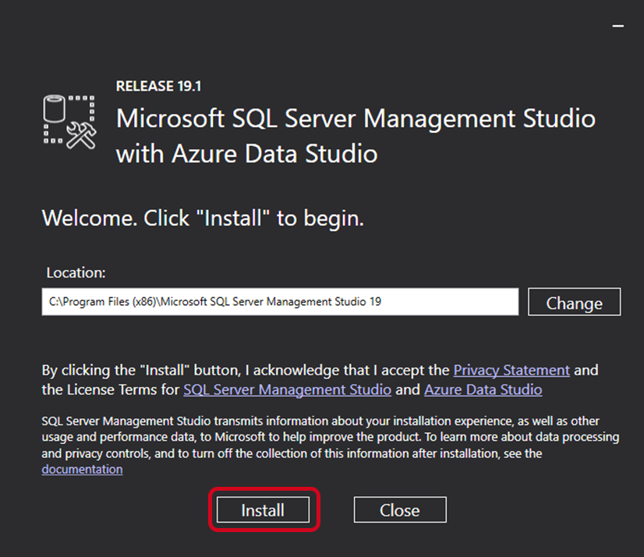
Pobieranie i instalacja Management Studio

Slide 29
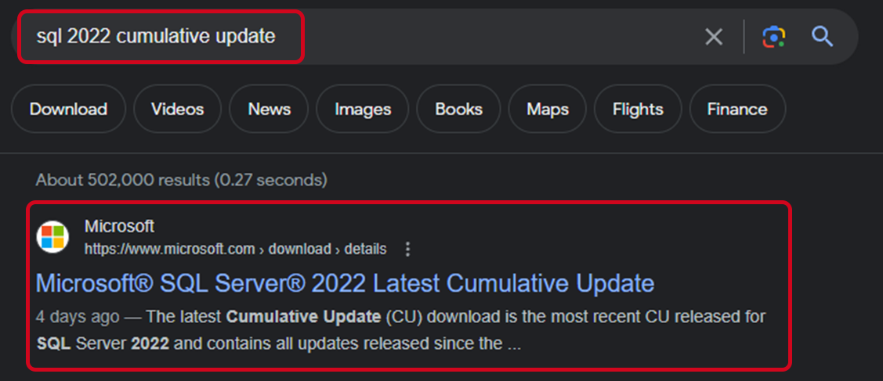
Instalacja cumulative update
Zawsze instalujemy najnowszy cumulative update. W przypadku, gdy jest nowy service pack, to najpierw instalujemy nowy service pack, a następnie najnowszy cumulative update.

Slide 30
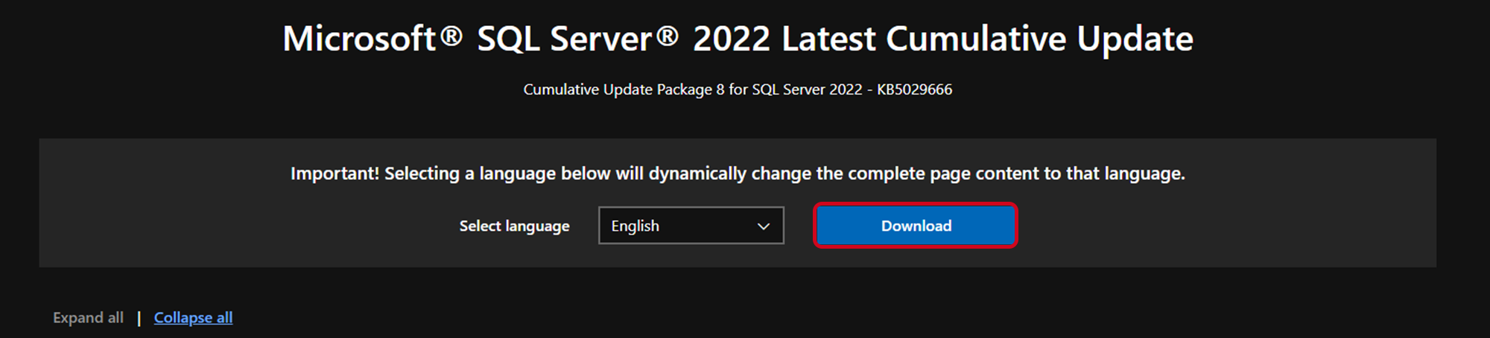
Instalacja cumulative update

Slide 31
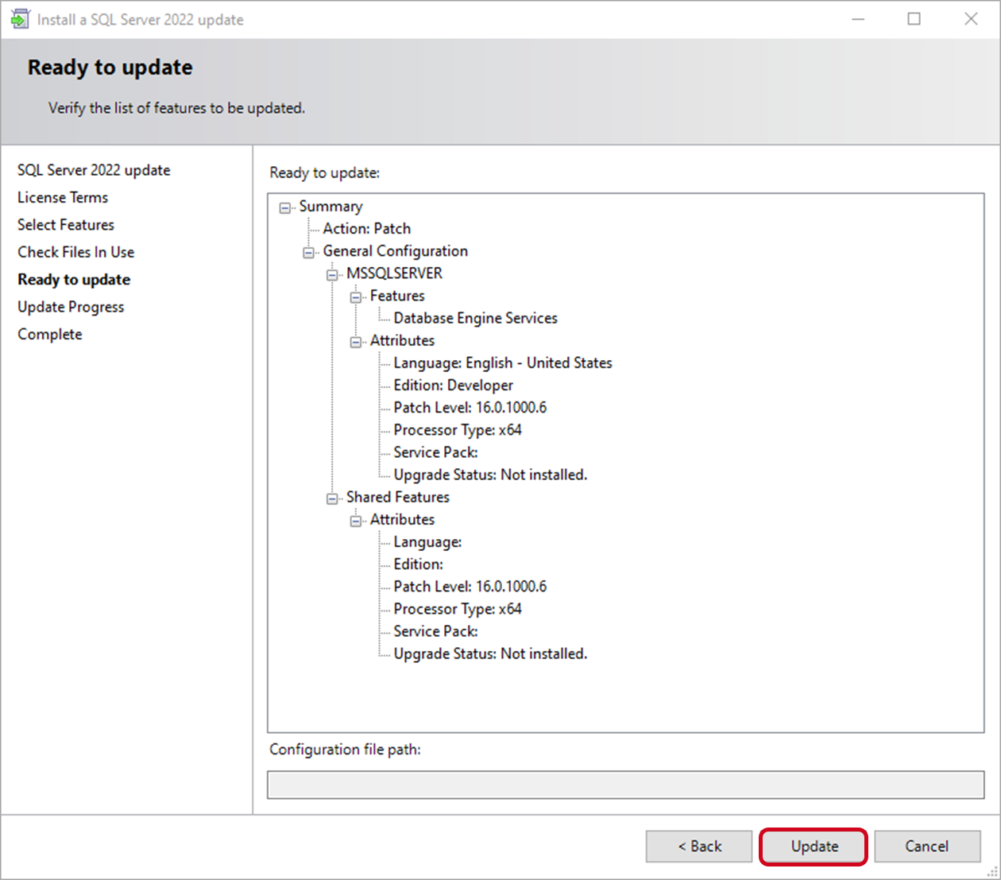
Instalacja cumulative update
Akceptujemy umowę licencyjną i przeklikujemy kolejne okienka.

Slide 32
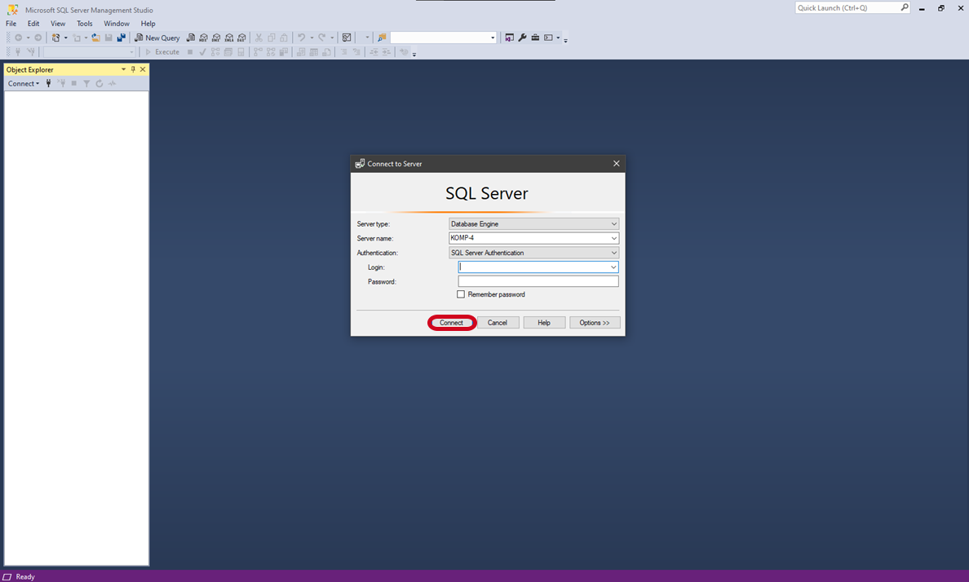
Uruchamianie Management Studio
Przed łączeniem się do serwera należy go włączyć.

Slide 33
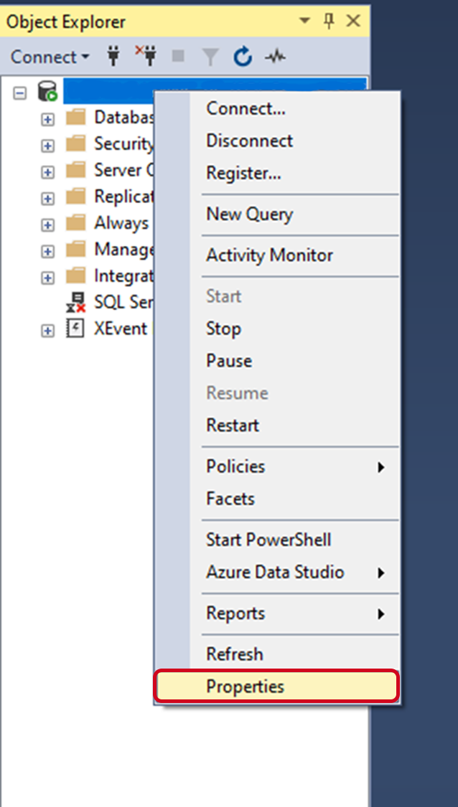
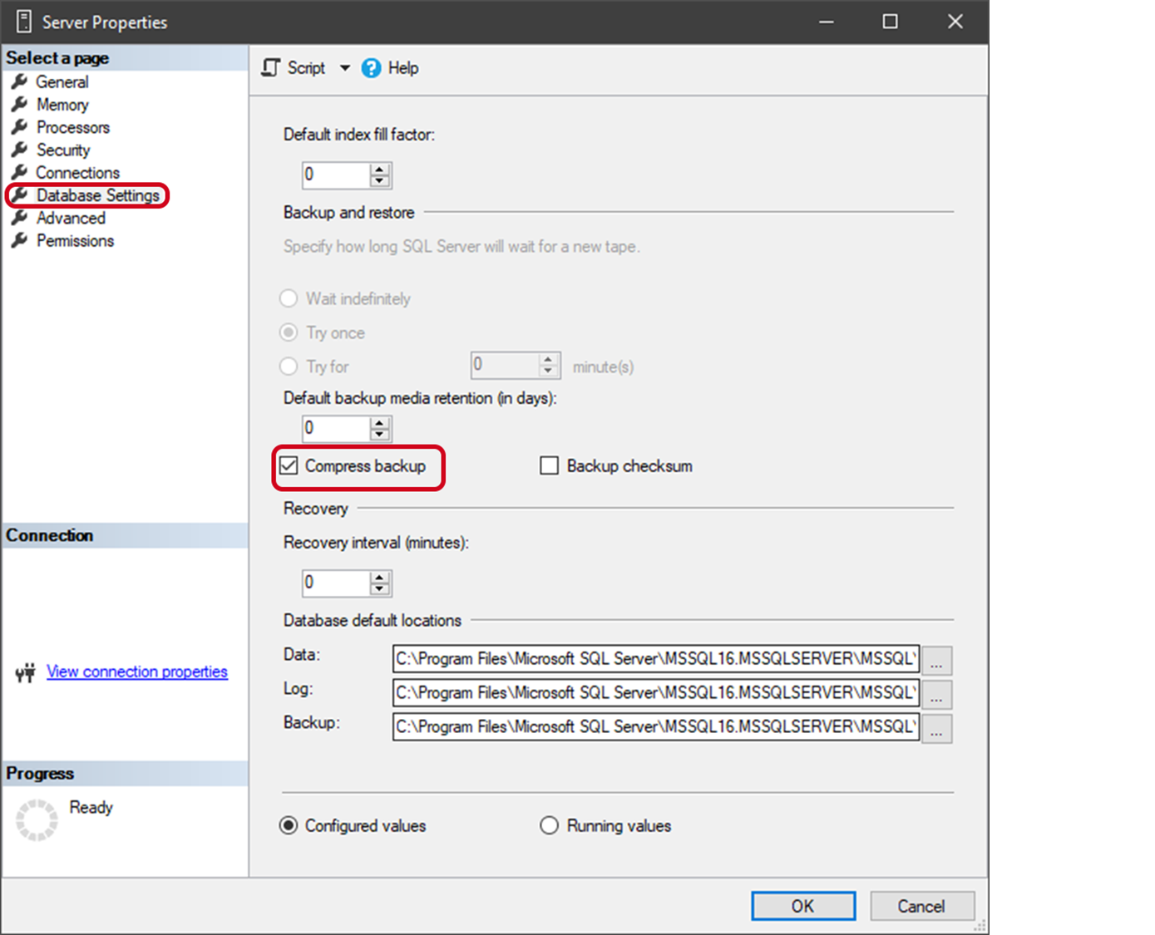
USTAWIENIA MANAGEMENT STUDIO
Ustawienia serwera (prawy klawisz myszy) → właściwości → ustawiamy kompresowanie backupów
UWAGA! Jeśli dokonujemy jakichkolwiek zmian na serwerze w Management Studio to zmiany zostaną zapisane dopiero po restarcie serwera.

Slide 34
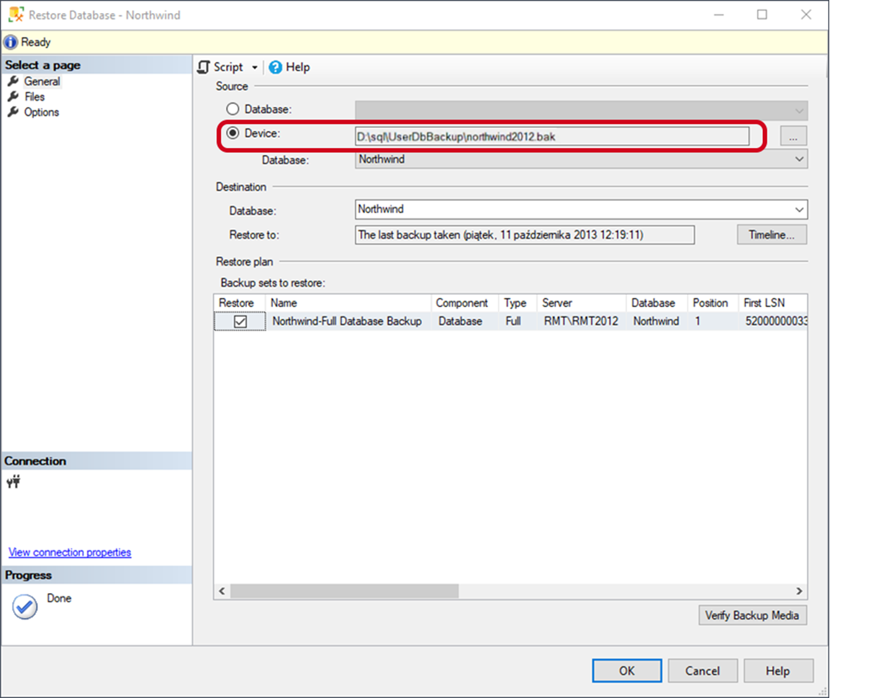
Restore bazy Northwind
Ze strony przedmiotowej pobieramy bazę Northwind, a następnie klikamy na serwerze prawy klawisz myszy i wybieramy Restore. Starą wersję Northwind na nowym serwerze otworzymy - odwrotnie nie.

Slide 35
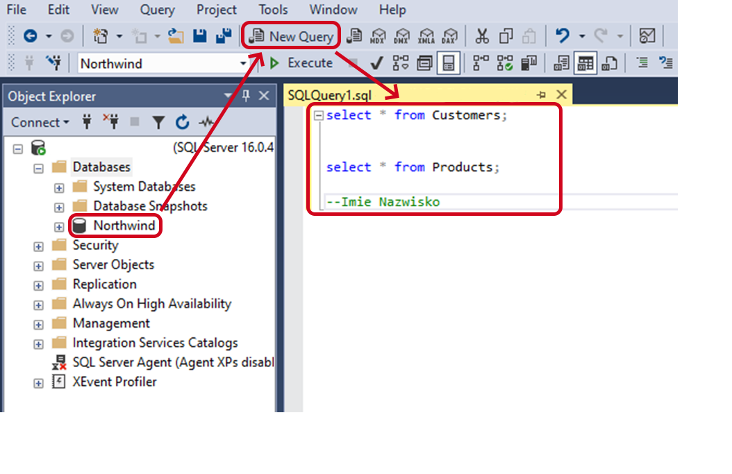
Tworzenie pierwszego zapytania

